Slide 1
Projekt nr FEKP.02.08-IZ.00-0003/25 pn. Inwestycja w bezpieczeństwo: zakup specjalistycznego sprzętu i wyposażenia dla służb ratownictwa wodnego w walce z zagrożeniami i katastrofami naturalnymi województwa Kujawsko - Pomorskiego

Slide 2
Cel projektu
Projekt ma na celu zwiększenie skuteczności prowadzenia akcji ratowniczych oraz poprawę bezpieczeństwa w miejscach cennych przyrodniczo oraz terenach zalewowych województwa kujawsko – pomorskiego.

Slide 3

Partnerzy projektu

Slide 4
Zakres projektu
Całkowity koszt projektu:
7 039 199,89 zł
Fundusze UE:
5 983 319,90 zł
Termin realizacji:
do 30.06.2026r.
Liczba jednostek służb ratowniczych doposażonych w sprzęt do prowadzenia akcji ratowniczych i usuwania skutków katastrof – 9 szt.
Zakres projektu obejmuje zakup specjalistycznego sprzętu i wyposażenia dla jednostek WOPR zrzeszonych w Kujawsko–Pomorskim Wodnym Ochotniczym Pogotowiu Ratunkowym, niezbędnym w walce z zagrożeniami i katastrofami naturalnymi województwa Kujawsko-Pomorskiego.

Slide 5
Sprzęt planowany do zakupu
1. Quady ratownicze wraz z osprzętem
4 samochody terenowe 4x4
1 mniejszy samochód terenowy 4x4
1 specjalistyczny samochód ciężarowy do ratownictwa wodnego z napędem 4x4
1 duży samochód typu BUS
2 małe samochody typu BUS
2 samochody typu BUS z zabudową techniczną
1 samochód osobowy specjalistyczny
3. Łodzie ratownicze wraz ze dodatkowym sprzętem
3 łodzie ratownicze z opuszczanym pokładem dziobowym
3 łodzie motorowe z przyczepami podłodziowymi
1 łódź wiosłowa ratownicza
6 kajaków ratowniczych
1 skuter wodny (3-osobowy) z przyczepą
1 platforma ratownicza do skutera
2. Samochody ratownicze
4 quady
2 quady z platformą załadunkową i zadaszeniem
2 przyczepy do quadów
5 przyczep do przewozu quadów

Slide 6
Sprzęt planowany do zakupu
4. Sprzęt medyczny
3 silniki zaburtowe (60 KM)
6. Łączność i monitoring
9 radiotelefonów cyfrowych stacjonarnych
5. Silniki i urządzenia pływające
13 defibrylatorów AED
2 defibrylatory AED z funkcją monitorowania
19 toreb/plecaków medycznych R1
2 fantomy (manekiny ratownicze)
9 kamizelek taktyczno-medycznych
1 silnik zaburtowy (20 KM)
2 maski nurkowe pełnotwarzowe
4 pływające liny asekuracyjne na bębnie-kołowrocie
34 pasy ratownicze typu „Węgorz”
8 zasobników z odblaskową liną 100 m x 10 mm
2 rzutki ratownicze rękawowe 25 m
2 koła ratunkowe z zasobnikami
28 radiotelefonów cyfrowych przenośnych
1 dron z kamerą termowizyjną
9 lornetek z termowizją
8 lornetek 10x50
6 monokularowych termowizorów obserwacyjnych
7 kasków na quady z komunikacją

Slide 7
Sprzęt planowany do zakupu
7. Odzież i wyposażenie ratowników
21 kombinezonów suchych
41 skafandrów neoprenowych („mokrych”) RATOWNIK
32 kombinezony dla Grup Poszukiwawczo-Ratowniczych
16 kasków do ratownictwa wodno-lodowego
56 kamizelek asekuracyjnych
69 kurtek specjalistycznych całorocznych z podpinką
69 par spodni specjalistycznych
81 bluz polarowych
68 par obuwia taktycznego
52 pary butów do pracy w wodzie
48 par butów neoprenowych
44 pary rękawiczek neoprenowych
24 kaptury neoprenowe
8. Sprzęt na działania ratowniczo-kryzysowe
5 przenośnych akumulatorowych systemów oświetleniowych LED
41 latarek czołowych LED
18 latarek typu szperacz
5 agregatów prądotwórczych
3 pompy szlamowe
1 motopompa pływająca
3 myjki ciśnieniowe do mycia sprzętu
3 pilarki spalinowe
4 skrzynie transportowe
36 zestawów ABC (do nurkowania/snorkelingu)

Slide 8
Sprzęt planowany do zakupu
7. Odzież i wyposażenie ratowników
21 kombinezonów suchych
41 skafandrów neoprenowych („mokrych”) RATOWNIK
32 kombinezony dla Grup Poszukiwawczo-Ratowniczych
16 kasków do ratownictwa wodno-lodowego
56 kamizelek asekuracyjnych
69 kurtek specjalistycznych całorocznych z podpinką
69 par spodni specjalistycznych
81 bluz polarowych
68 par obuwia taktycznego
52 pary butów do pracy w wodzie
48 par butów neoprenowych
44 pary rękawiczek neoprenowych
24 kaptury neoprenowe
8. Sprzęt na działania ratowniczo-kryzysowe
5 przenośnych akumulatorowych systemów oświetleniowych LED
41 latarek czołowych LED
18 latarek typu szperacz
5 agregatów prądotwórczych
3 pompy szlamowe
1 motopompa pływająca
3 myjki ciśnieniowe do mycia sprzętu
3 pilarki spalinowe
4 skrzynie transportowe
36 zestawów ABC (do nurkowania/snorkelingu)

Slide 9
Zawarte umowy z dostawcami
Silniki zaburtowe – MarineLab – 139 980 zł (zrealizowane)
Łodzie ratownicze – Adventure s.c. – 539 400 zł (realizacja)
Busy techniczne – Porsche Inter Auto – 996 447 zł (realizacja)
Samochody terenowe i busy – Jaworski Auto – 1 721 480 zł
Łodzie motorowe – Symmetria – 332 536 zł (zrealizowane)
Skuter i quady – MOCA – 614 569 zł (zrealizowane)
Bus – Auto Reve – 268 179 zł (realizacja)

Slide 10
Co udało się już zrealizować
W drodze przeprowadzonych postępowań zakupowych wyłoniono już 7 dostawców zaplanowanego do zakupu sprzętu
Dostarczono sprzęt za
1 087 086 zł

Slide 11
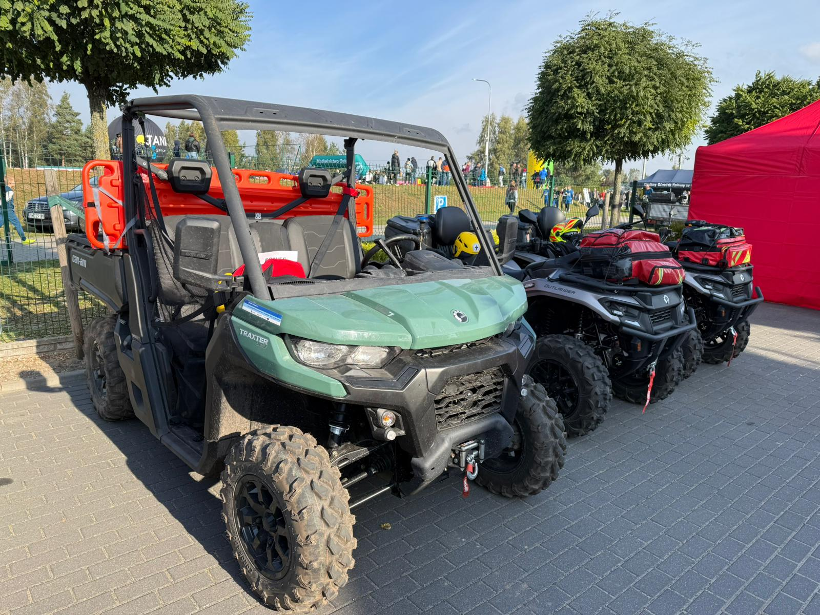
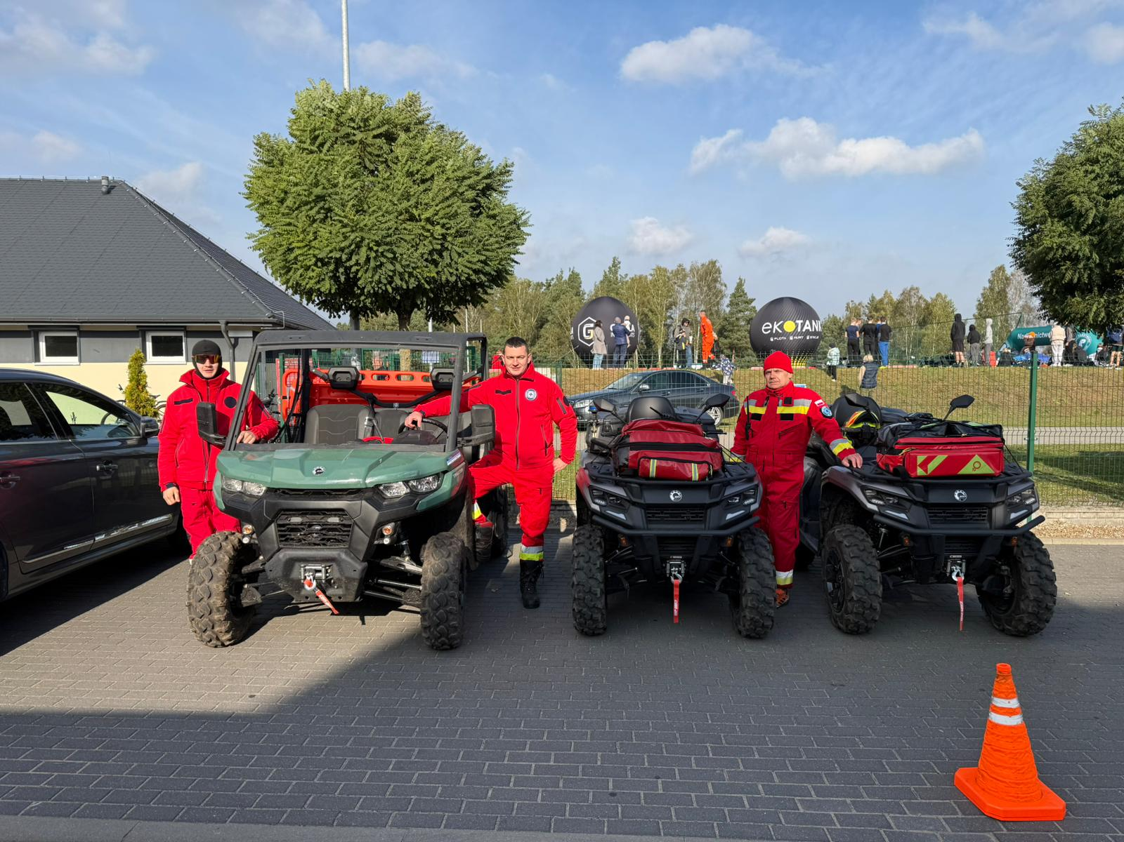
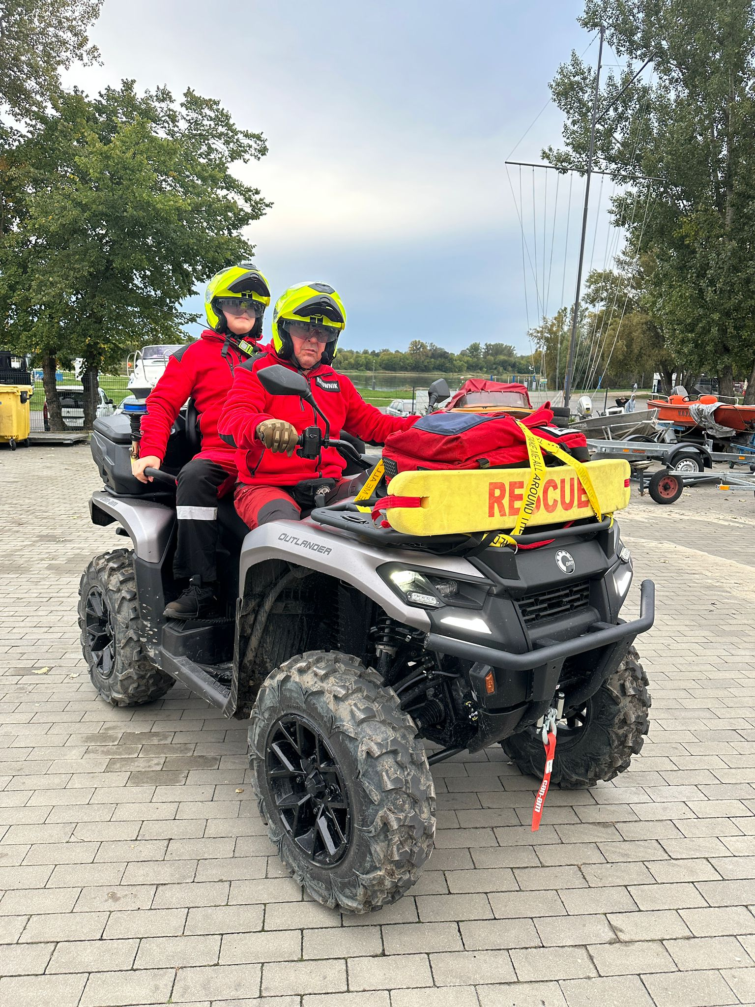
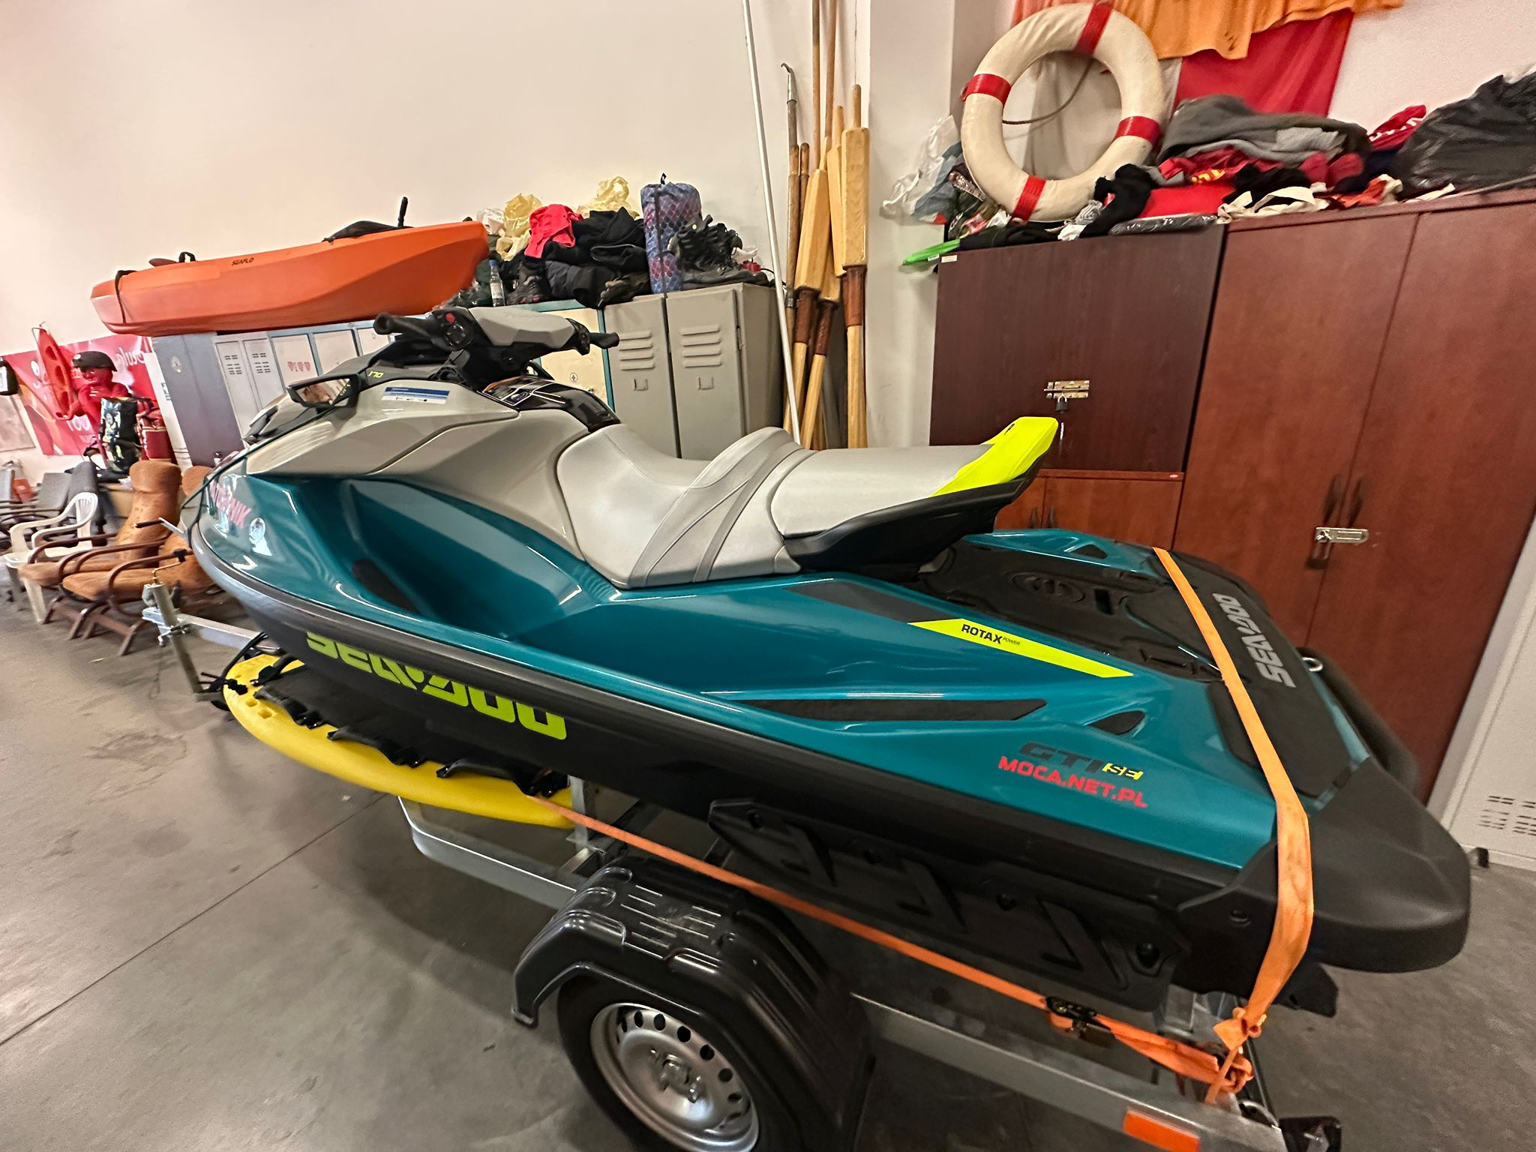
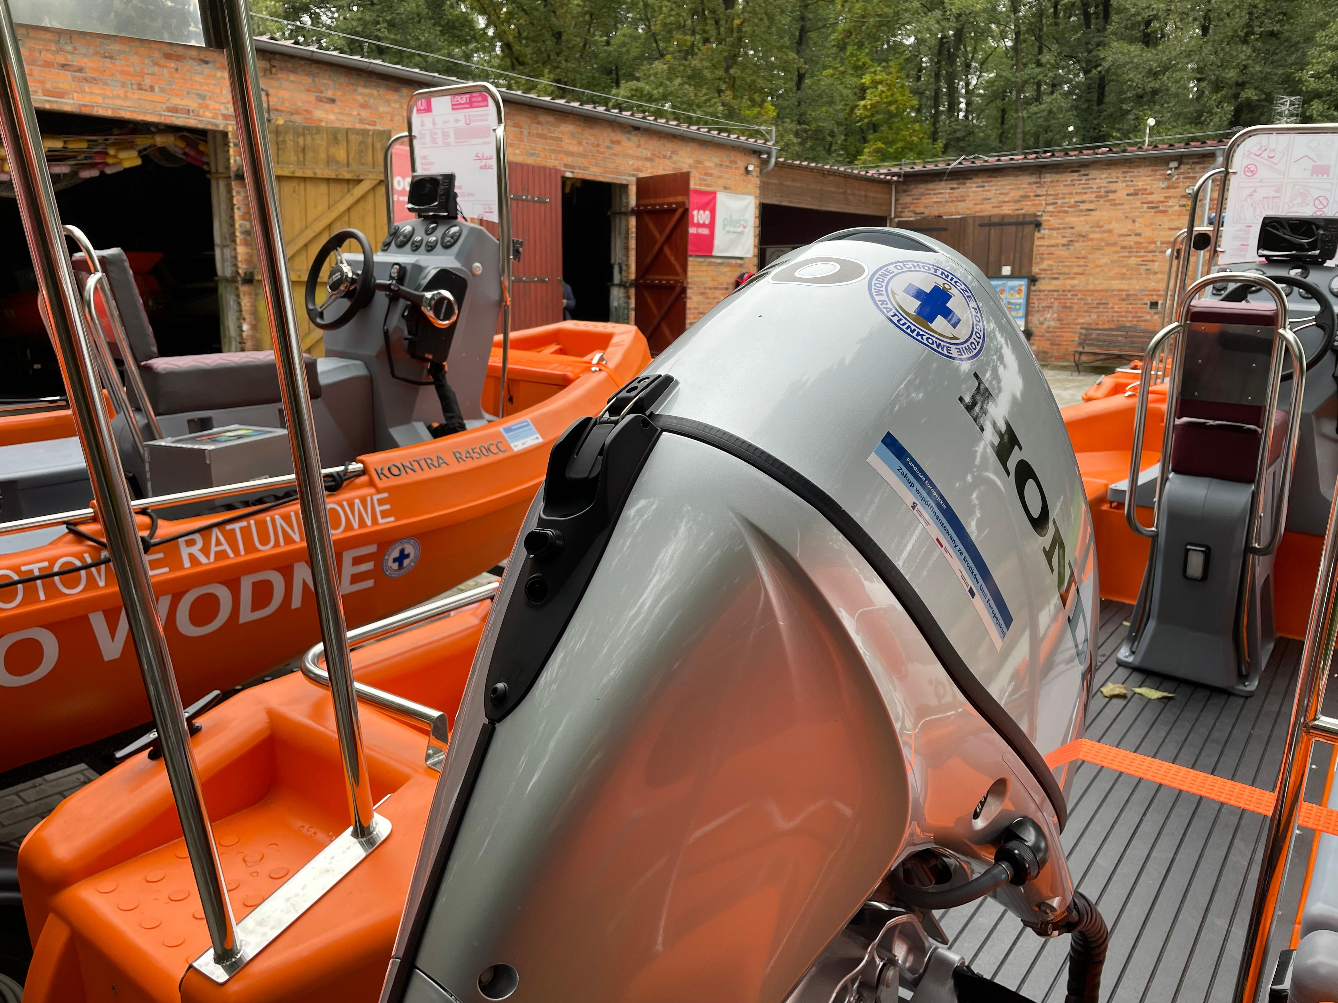
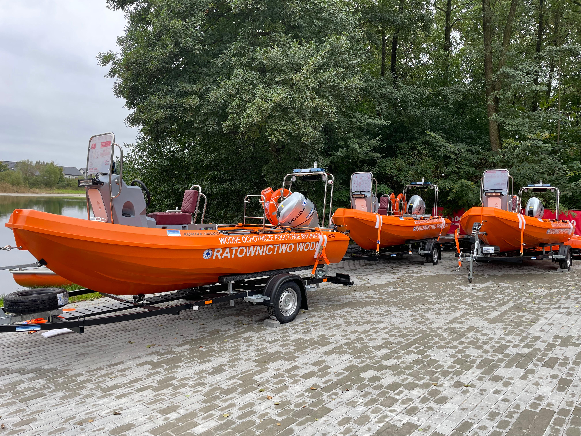

Slide 12
Podsumowanie
Zakup specjalistycznego sprzętu dla jednostek WOPR w województwie Kujawsko - Pomorskim stanowi inwestycję w bezpieczeństwo ludzi, ochronę środowiska oraz zwiększenie efektywności działań ratunkowych
w regionie. Projekt odpowiada na rosnące zagrożenia związane
z wypadkami wodnymi oraz katastrofami naturalnymi, zapewniając jednocześnie odpowiednie narzędzia do skutecznej walki z tymi zagrożeniami. Realizacja projektu przyczyni się do poprawy jakości życia mieszkańców oraz ochrony wartości przyrodniczych tego województwa, stanowiąc istotny element polityki bezpieczeństwa publicznego

Slide 13
Dziękuję za uwagę

